Slide 2
La Vida devocional con los Salmos:
La vida devocional en el hogar
Lección 8

Slide 3
BIENVENIDOS
Introducción

Slide 4
Presentación – 10 minutos
Soy
Vivo en
Mi nombre es

Slide 5
ORACIÓN
Querido Padre Celestial: Gracias por nuestros maestros y lo que a través de ellos nos has enseñado, perdona todas las veces que no estudiamos tu Palabra y no la compartimos; y guíanos para que lo que hemos aprendido lo pongamos en práctica en nuestra vida diaria en nuestras devociones personales, y ayúdanos a aprovechar las ocasiones para compartir el mensaje de la Salvación. En el nombre de Jesús nuestro Señor te lo pedimos. Amén

Slide 6
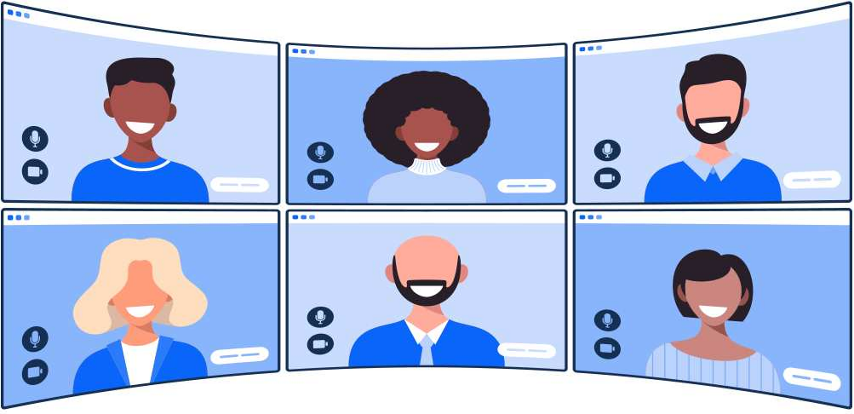
SESIÓN EXITOSA
Venir preparado.
Puntualidad y respeto por el tiempo.
Escuchar y esperar su turno para hablar.
Buen uso del chat.

Slide 7
REPASO
10 A 15 Minutos

Slide 8
REPASO
Escribir un párrafo:
Si mi familia y yo leemos la Palabra y oramos juntos cada día, ¿Cómo cambiaría nuestro hogar?

Slide 9
LECCIÓN 8
20 Minutos

Slide 10
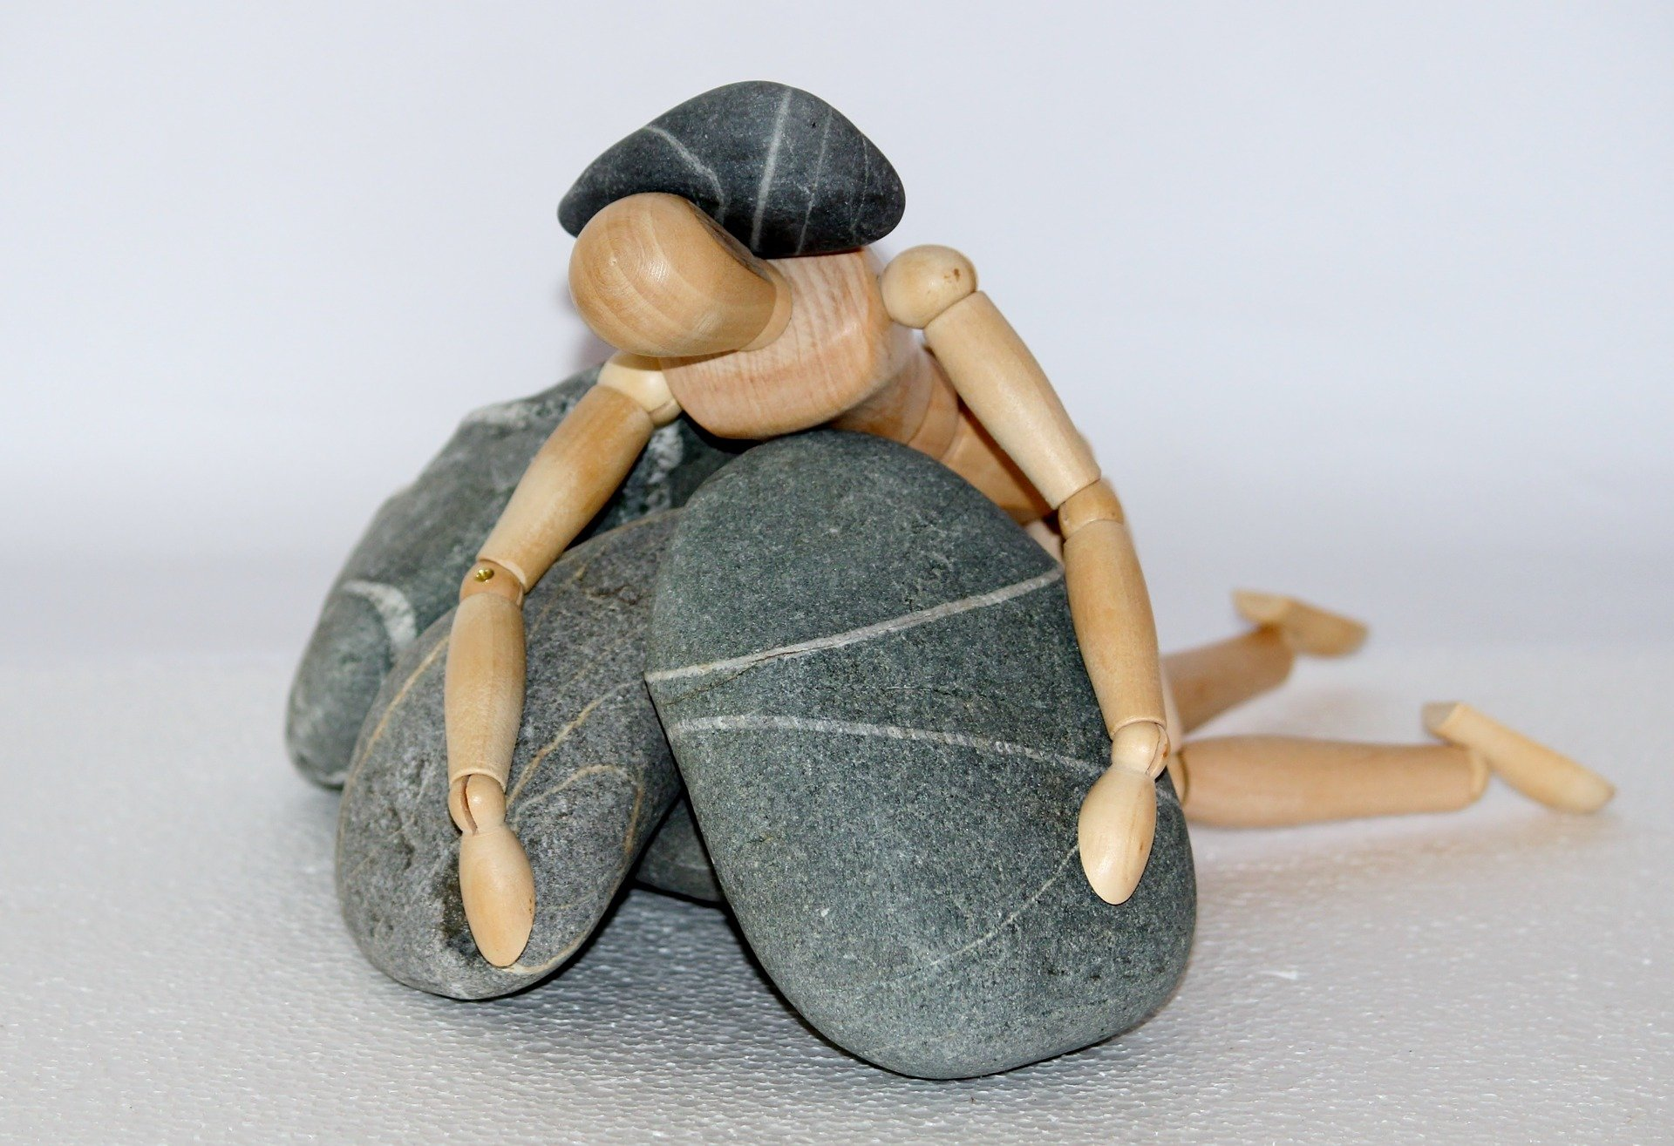
Los obstaculos que tiene una Familia al estar en la Palabra

Slide 11
Obstáculos al estar en la Palabra
¿Por qué la mayoría de las familias cristianas no leen la Biblia regularmente, no hacen oración, ni alaban a Dios en familia?

Slide 12
Obstáculos al estar en la Palabra
Los padres no se sienten capaces de guiar a sus familias en la Palabra. Se sienten inseguros.
Conflictos familiares
Desacuerdo espiritual
No apartamos tiempo

Slide 13
Obstáculos al estar en la Palabra
No hemos formado el hábito
No estamos en casa al mismo tiempo
Tenemos equivocadas nuestras prioridades
Tenemos demasiadas actividades

Slide 14
Obstáculos al estar en la Palabra
No es el modelo que recibimos de nuestros padres
Usamos tanto la tecnología que ya no sabemos convivir
Hay algún pecado en la familia

Slide 15
Las bendiciones de estar en la Palabra de Dios como familia

Slide 16
Bendiciones de estar en la Palabra
¿En qué sentido sería bendecida nuestra familia en cuanto a su relación con Dios, al estar en la Palabra regularmente?

Slide 17
Bendiciones de estar en la Palabra
Compartimos la esperanza de la vida eterna
Tenemos paz con Dios al conocer a Jesús como nuestro Salvador
Nos sentimos agradecidos con Dios por todas sus bendiciones

Slide 18
Bendiciones de estar en la Palabra
Tenemos la certeza de que Dios cumple todas sus promesas
Nos da gozo buscar las maneras de seguir los mandamientos de Dios
Apreciamos en familia, las maravillas de la creación de Dios

Slide 19
Bendiciones de estar en la Palabra
¿En qué sentido bendice el Espíritu Santo la convivencia entre los miembros de una familia al estar juntos en la Palabra?

Slide 20
Bendiciones de estar en la Palabra
Gozamos de un mismo sentir, un mismo propósito como hijos redimidos de Dios
Compartimos de manera profunda los gozos y tristezas de la vida
Existe confianza mutua, autentica y genuina

Slide 21
Bendiciones de estar en la Palabra
Verdaderamente nos preocupamos el uno por el otro
Fidelidad y lealtad, somos reflejo de nuestro Dios
Nos apoyamos y nos animamos
Confesamos nuestros pecados el uno al otro y nos perdonamos

Slide 22
Bendiciones de estar en la Palabra
Hablamos con palabras edificantes
Tenemos relaciones abiertas y honestas con los integrantes de la familia
Liderazgo sabio, fuerte y a la vez humilde en el hogar

Slide 23
Bendiciones de estar en la Palabra
Cada uno entiende su papel en el hogar como padre, madre, hijo, etc.
Honramos y respetamos a nuestros padres.
Disfrutamos la compañía de nuestros hermanos.
Una actitud que pone en gran prioridad a la familia.

Slide 24
Bendiciones de estar en la Palabra
¿Cómo cambia nuestra actitud hacia la vida fuera del hogar, el uso regular de la Palabra de Dios?

Slide 25
Bendiciones de estar en la Palabra
Nuestros valores se basan en la Palabra de Dios
Practicamos el dominio propio
Nos da un espíritu humilde
Reconocemos que Dios tiene la ultima palabra en los eventos de nuestra comunidad.

Slide 26
Bendiciones de estar en la Palabra
Creemos en el poder de Dios para cambiar las cosas.
Practicamos el dominio propio
Sabemos que Dios nos da la salida a cada tentación.
Sabemos que Dios esta obrando para nuestro bien.

Slide 27
Bendiciones de estar en la Palabra
¿Cuál es su misión,
su propósito como familia?

Slide 28
Bendiciones de estar en la Palabra
Somos importantes y queridos por Dios
Sabemos que la misión de Dios es nuestra razón de vivir y existir
Impactamos en otros mostrando el amor de Dios mediante nuestras acciones.

Slide 29
Bendiciones de estar en la Palabra
Sabemos que Dios nos da lo necesario, dones para servir a Dios y al prójimo.
Disfrutamos de cuidar y servir a otros
Aprovechamos las oportunidades para mostrar el camino a la vida eterna a otros.

Slide 30
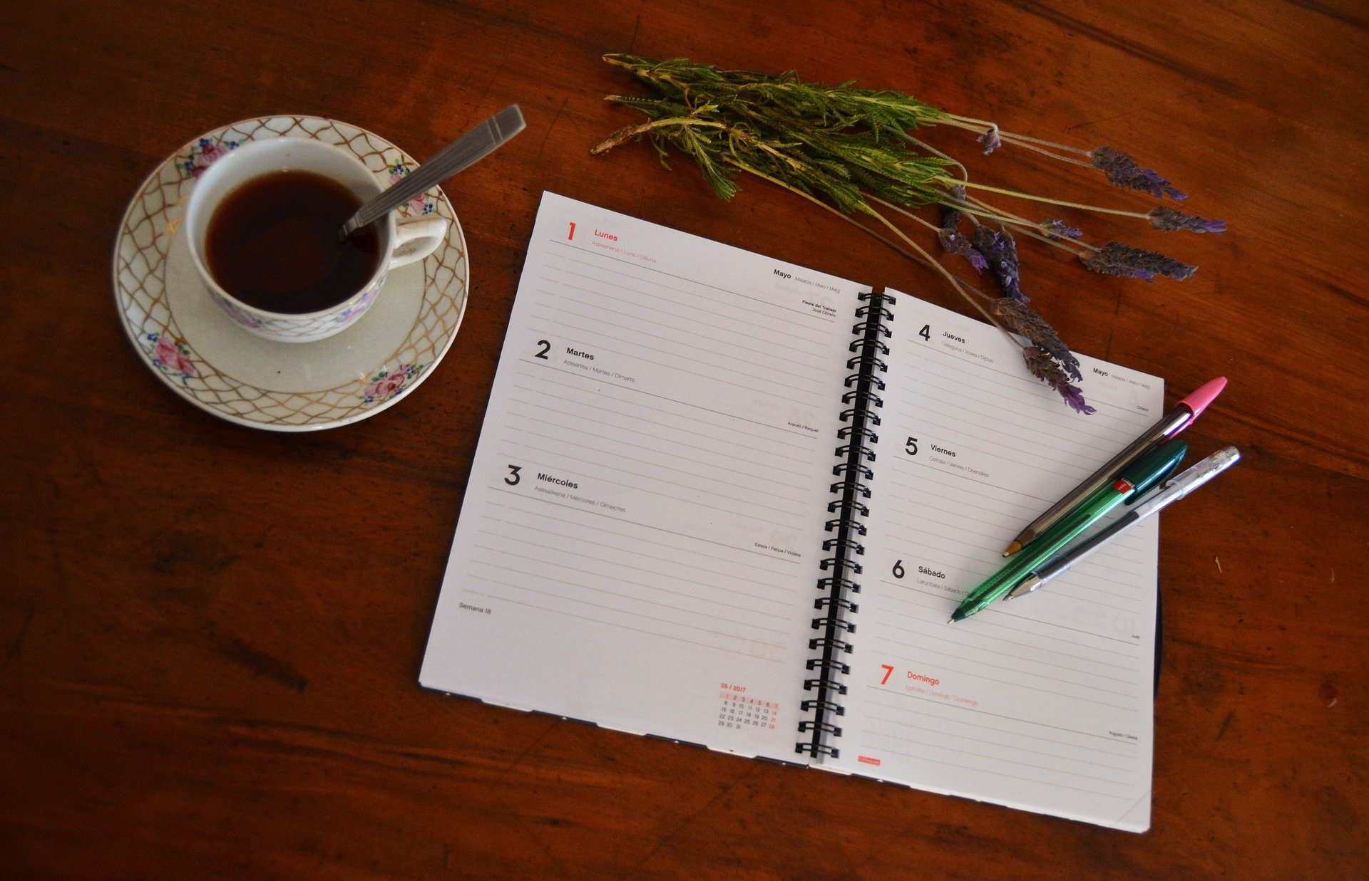
La logística

Slide 31
La Logística
¿Cuándo les quedaría mejor como familia, estar en la Palabra todos juntos?

Slide 32
La Logística
¿En la noche? ¿En la mañana? ¿La hora de comer?
¿Hace falta cambiar algo en el ritmo familiar para estar todos juntos?
¿Eres soltero? Puedes buscar esta comunidad espiritual.

Slide 33
La Logística
¿Cuáles son las herramientas disponibles para su vida devocional?

Slide 34
La Logística
Puedes abrir la Biblia y leer un texto
El Catecismo es una buena opción
Materiales devocionales
Otra herramienta es la música

Slide 35
Tips para tus devociones

Slide 36
Tips
No tiene que ser formal
Sea flexible
Queremos involucrar a todos
Cristo es el centro de todo

Slide 37
Tips
Que sea algo que se disfrute en familia
Si van a leer la Biblia, pueden utilizar una versión abreviada de las 4C

Slide 38
ORACIÓN

Slide 39
TAREA

Slide 40
DESPEDIDA

